Slide 1
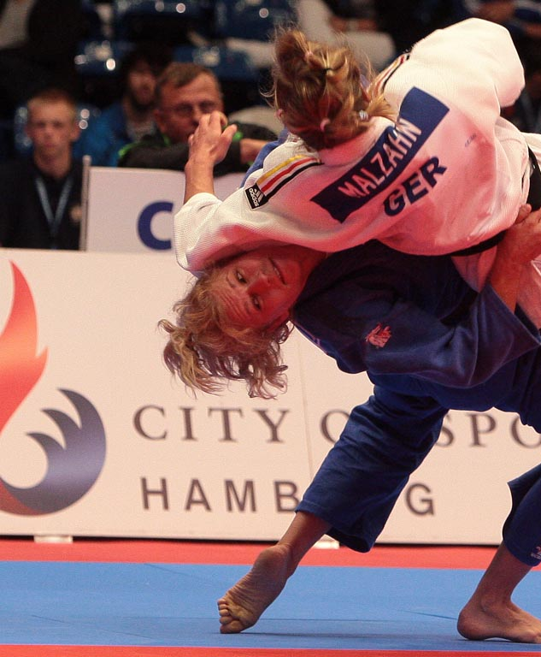
Lahden Judoseura Valmennus 2018
Tehostamispäivä Lahden Kamppailuareenalla
Lauantaina 19.5.2018
U11/13/15 ikäisille
Vetäjinä Johanna Ylinen ja Manne Isoranta
Ohjelma:
klo 10.00-12.00 Judo
klo 12.15 Lounas omista eväistä ja ulkoilu Intiaanikukkulalla
klo 14.00 – 15.30 Judo
Hinta 5 euroa paikan päällä
Harjoittelemalla mestariksi mestarit harjoittelee
Ilmoittautuminen ti 15.5.2018 kuluessa:
Manne 0400-946076
manneisoranta@gmail.com

